Slide 1
openEuler@开源之夏&开源实习
点亮开源新星 共筑开源未来

Slide 2
openEuler @ 开源之夏
From 2020 to 2024
openEuler @ 开源实习
From 2021 to 2024
点亮开源新星 共筑开源未来

Slide 3

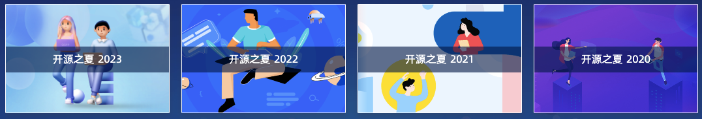
From 2020 to 2024
openEuler @ 开源之夏
开源之夏2024

Slide 4


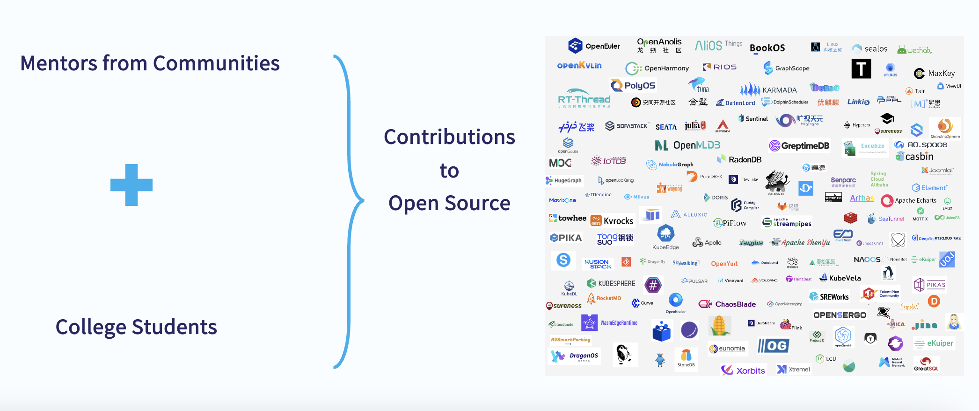
openEuler @ 开源之夏
开源之夏是中国科学院软件研究所“开源软件供应链点亮计划”指导下的高校暑期开源活动，于2020年同openEuler 社区共同发起，旨在鼓励在校学生积极参与开源软件的开发维护，培养和发掘更多优秀的开发者人才，促进优秀开源软件社区的蓬勃发展，助力开源软件可靠供应链建设

Slide 5
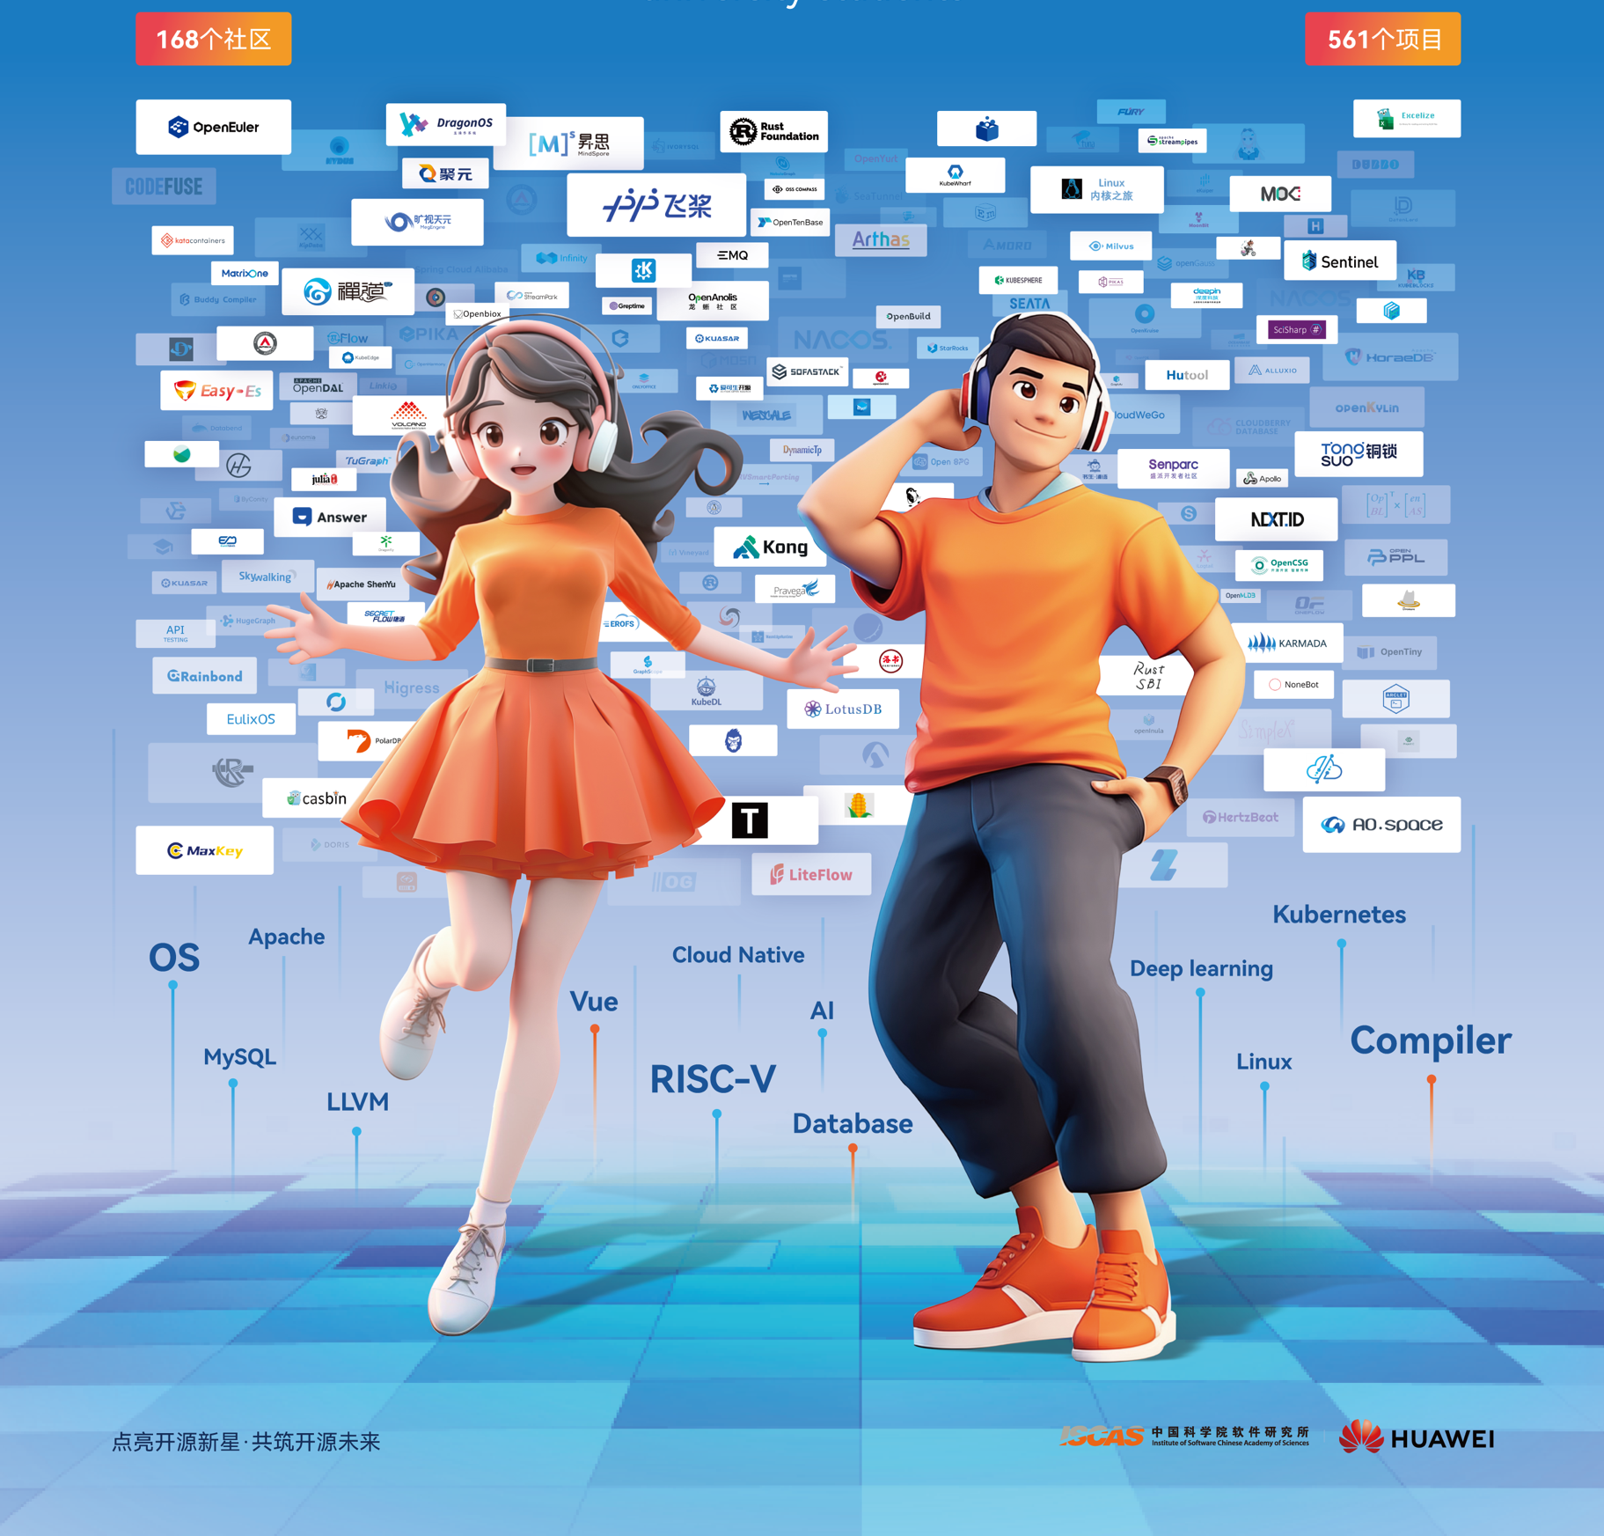
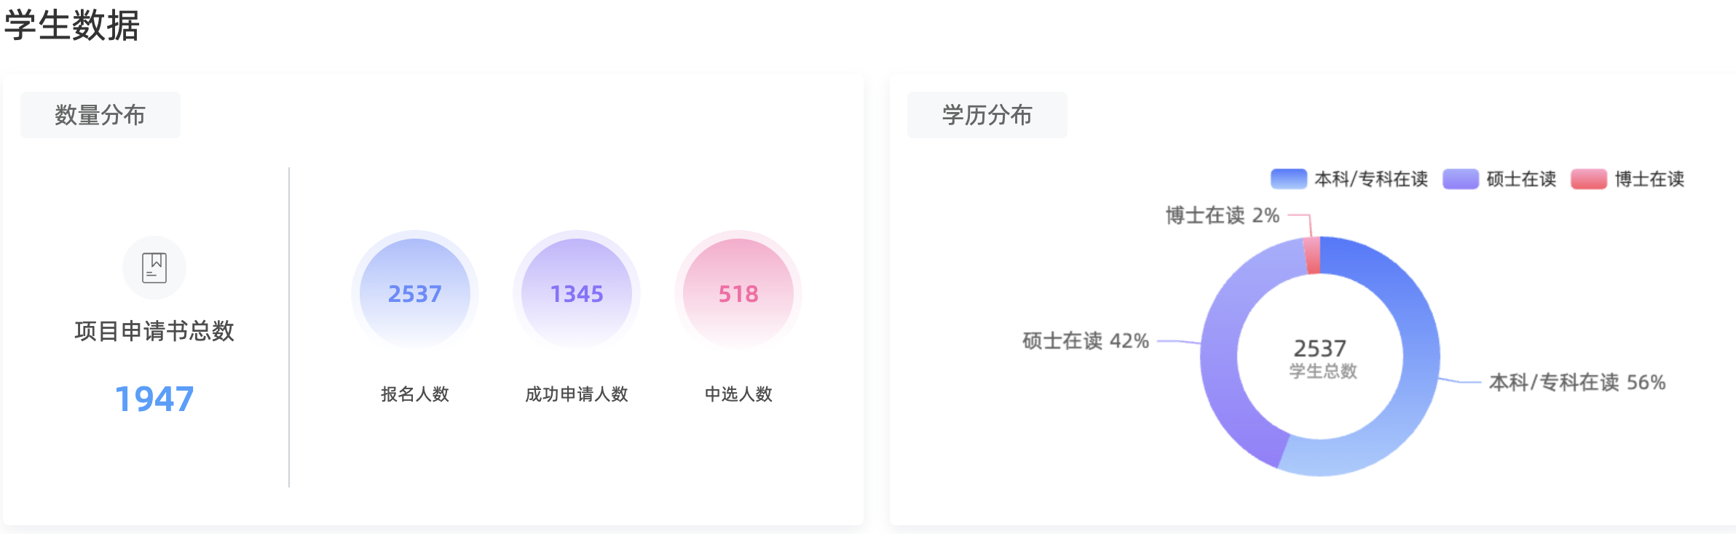
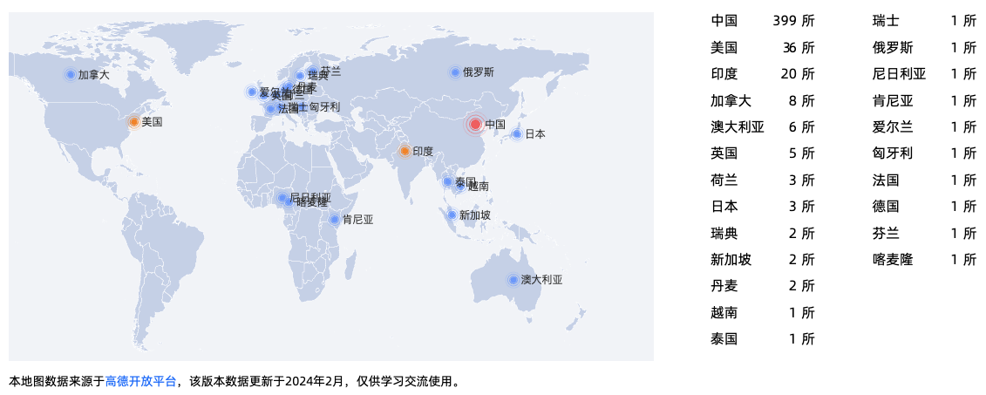
开源之夏2024

Slide 6
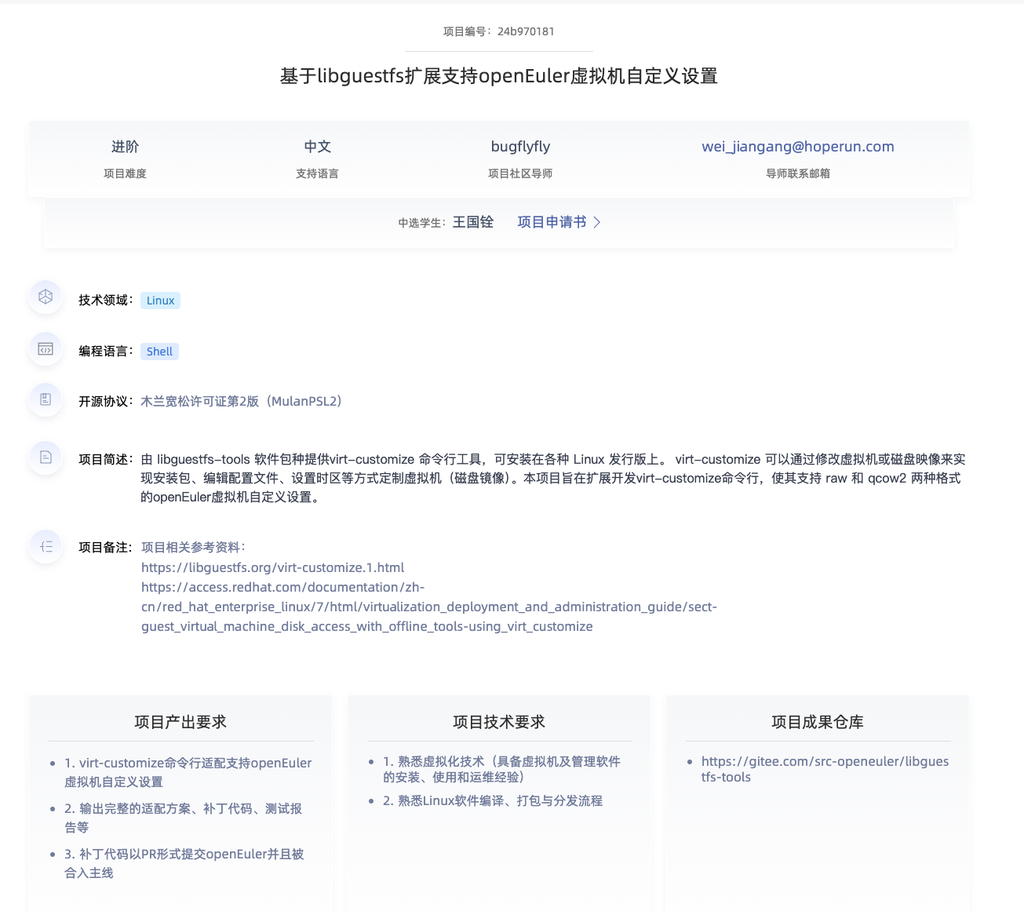
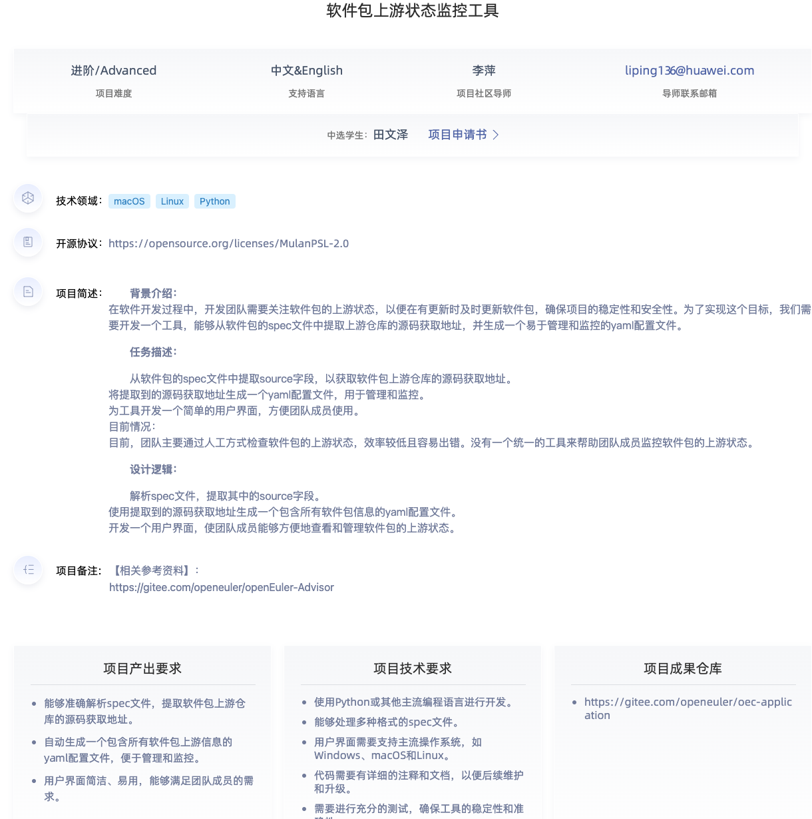
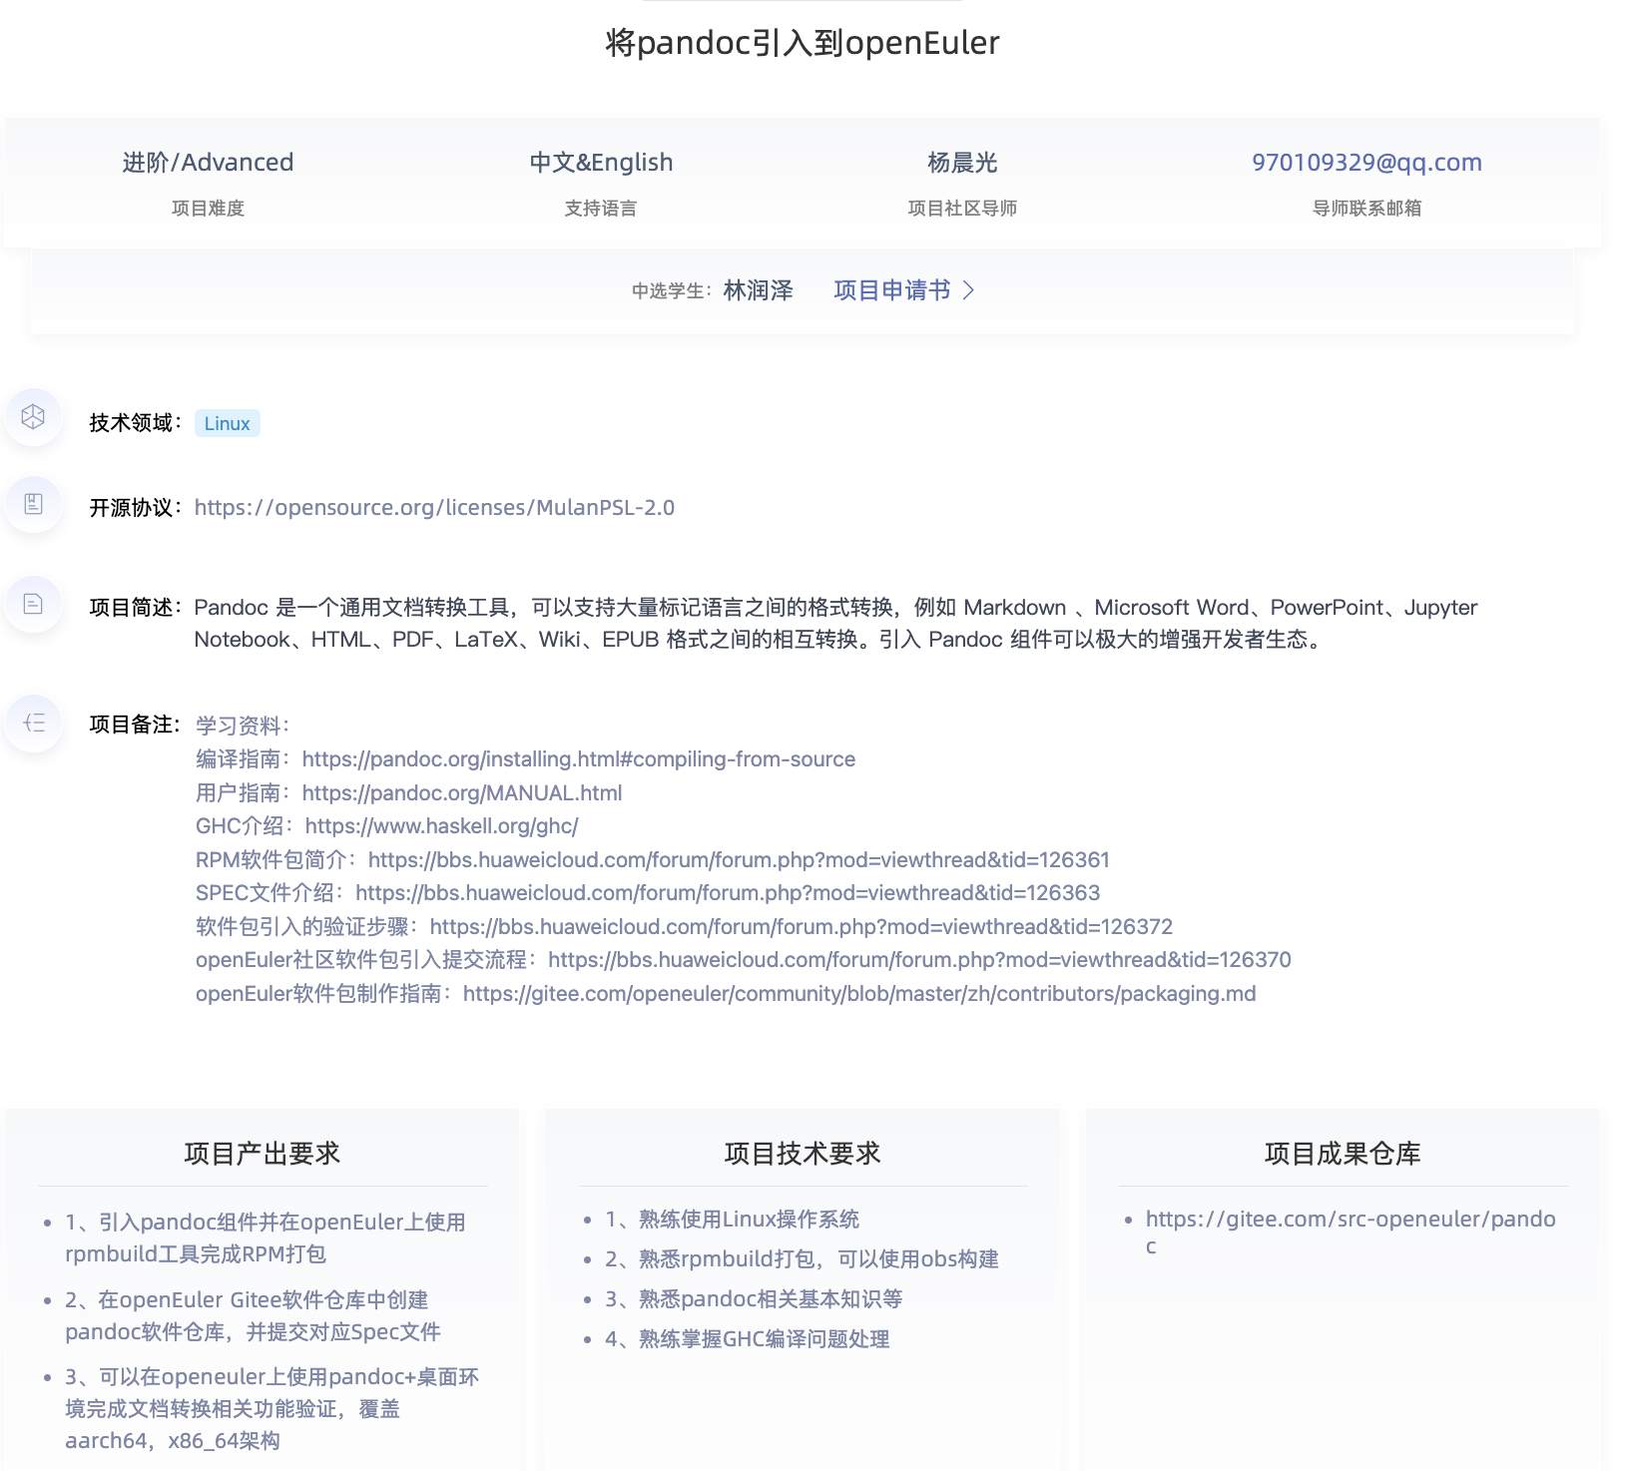
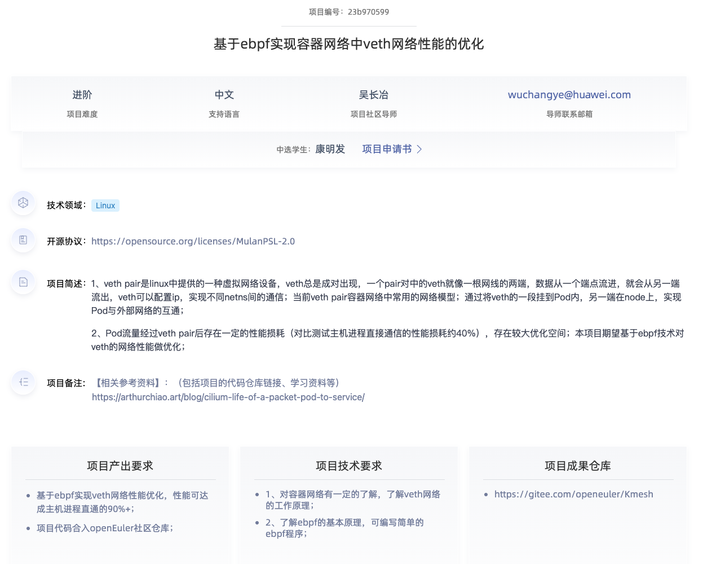
openEuler @ 开源之夏
From 2020 to 2024
开源
社区
发布
项目
中选
项目
结项
项目
2020
42
102/388
24/185
19/151
2021
109
155/545
119/681
86/529
2022
124
87/502
76/449
56/350
2023
133
94/593
89/504
66/418
2024
168
95/561
93/518
82/455
参与SIG组涵盖多个技术方向，kernel、eBPF、A-Tune、Base-service、Compiler&Embedded、oerv、cloud native、AI等
2024年，60多所高校的89位学生中选openEuler社区项目

Slide 7

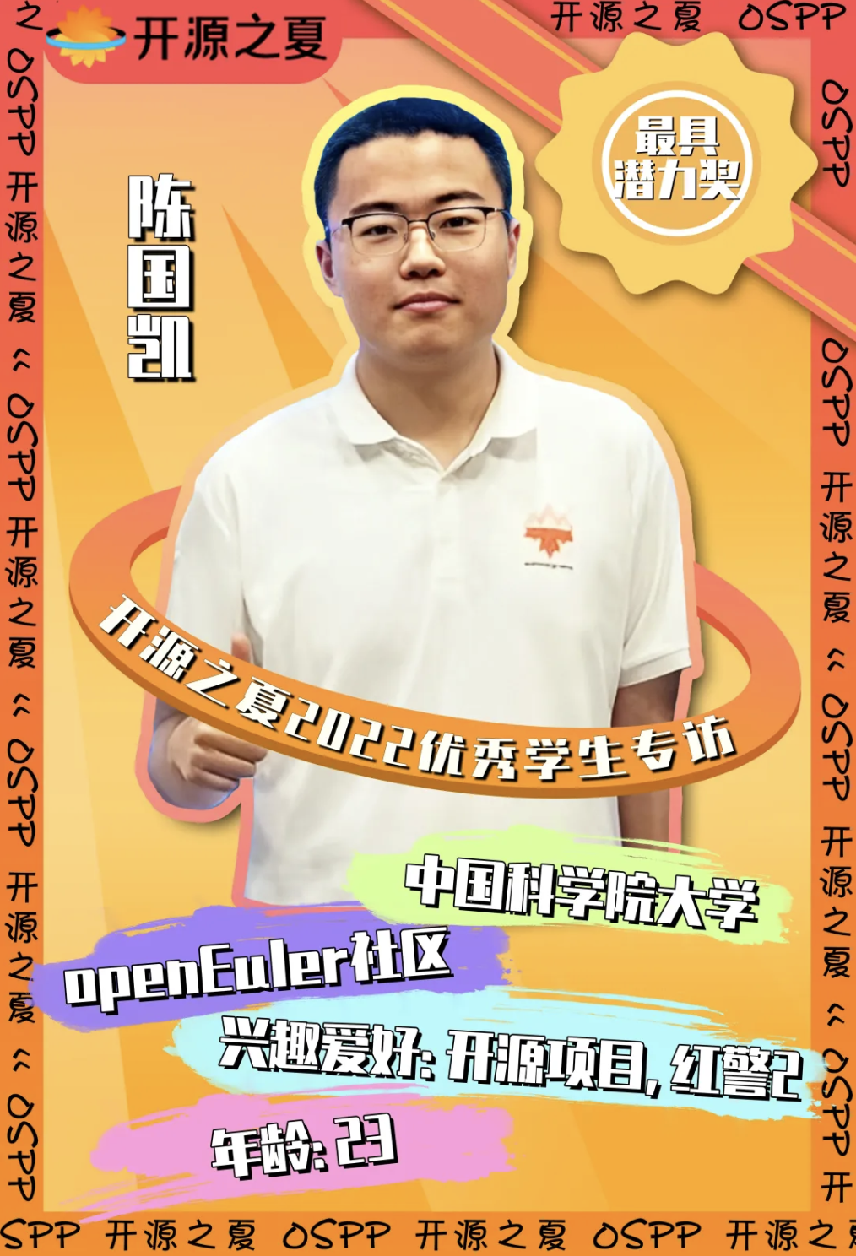
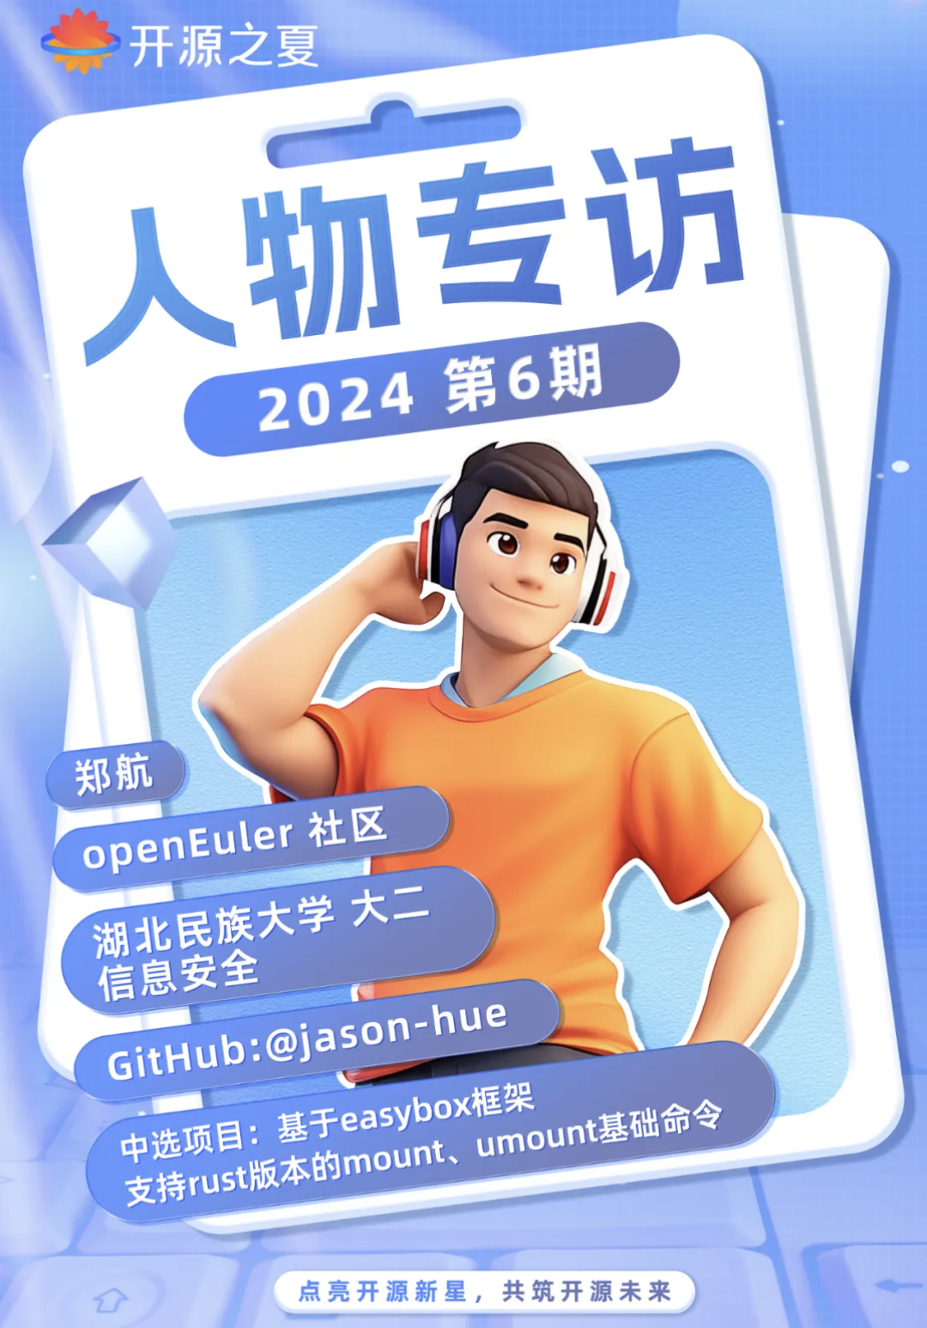
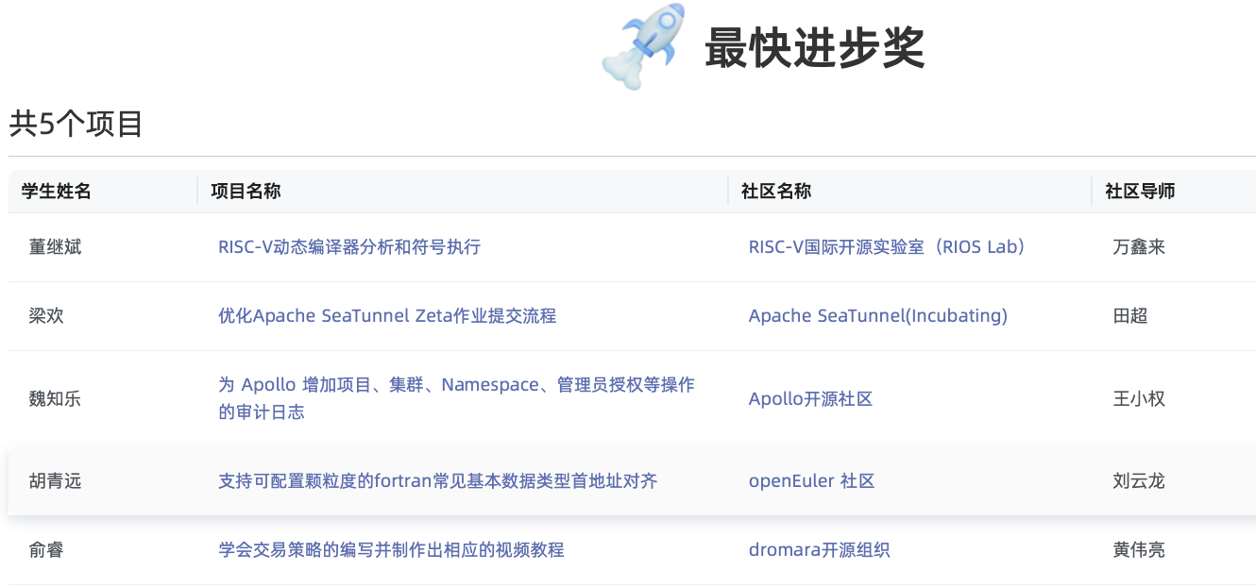
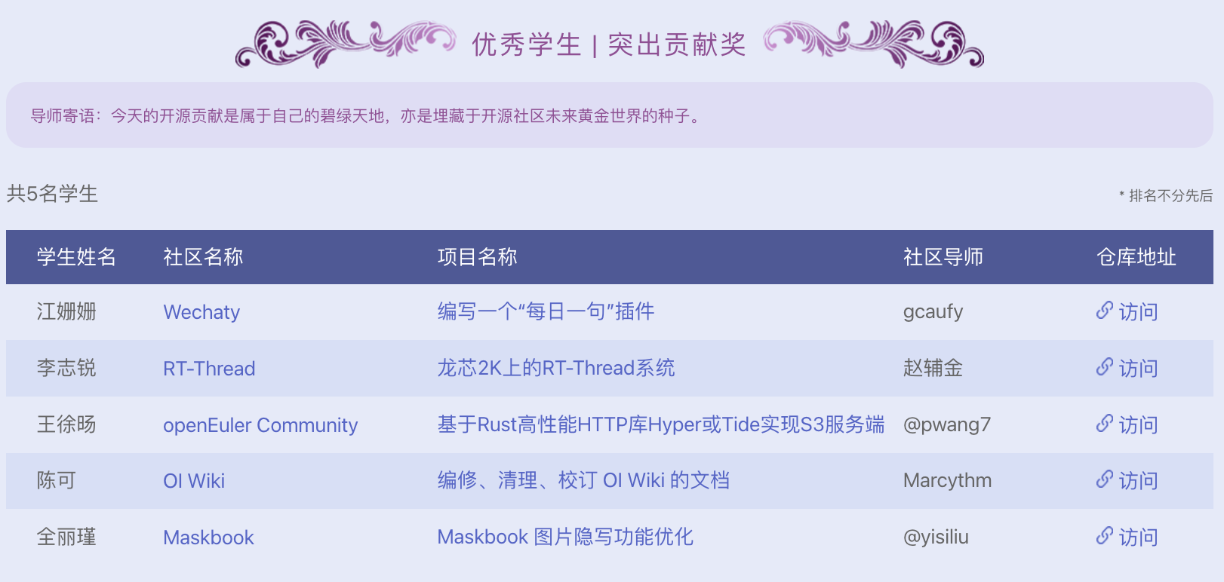
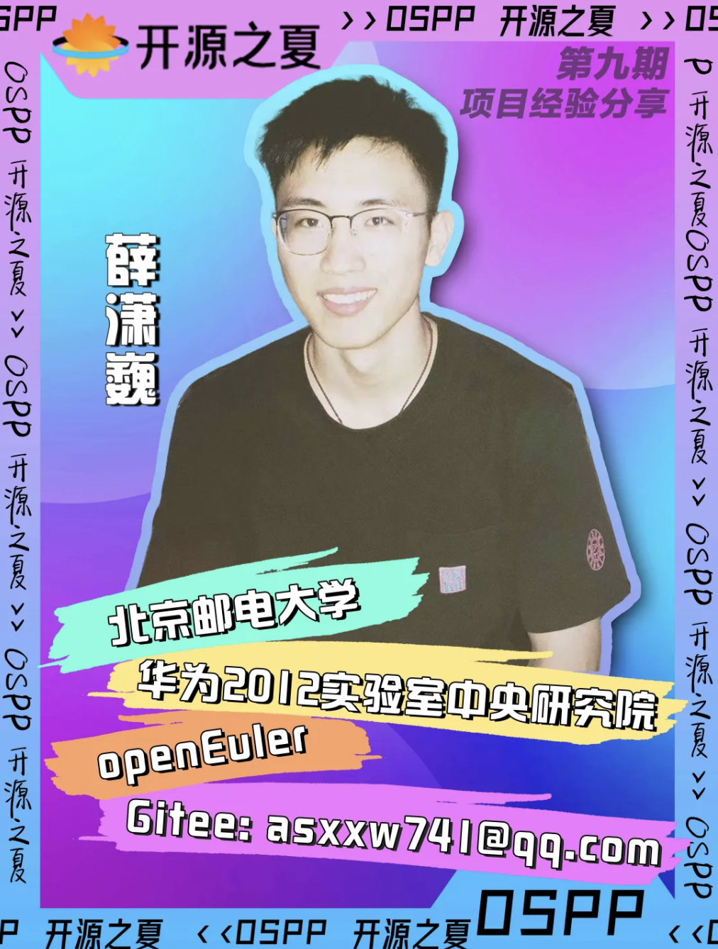
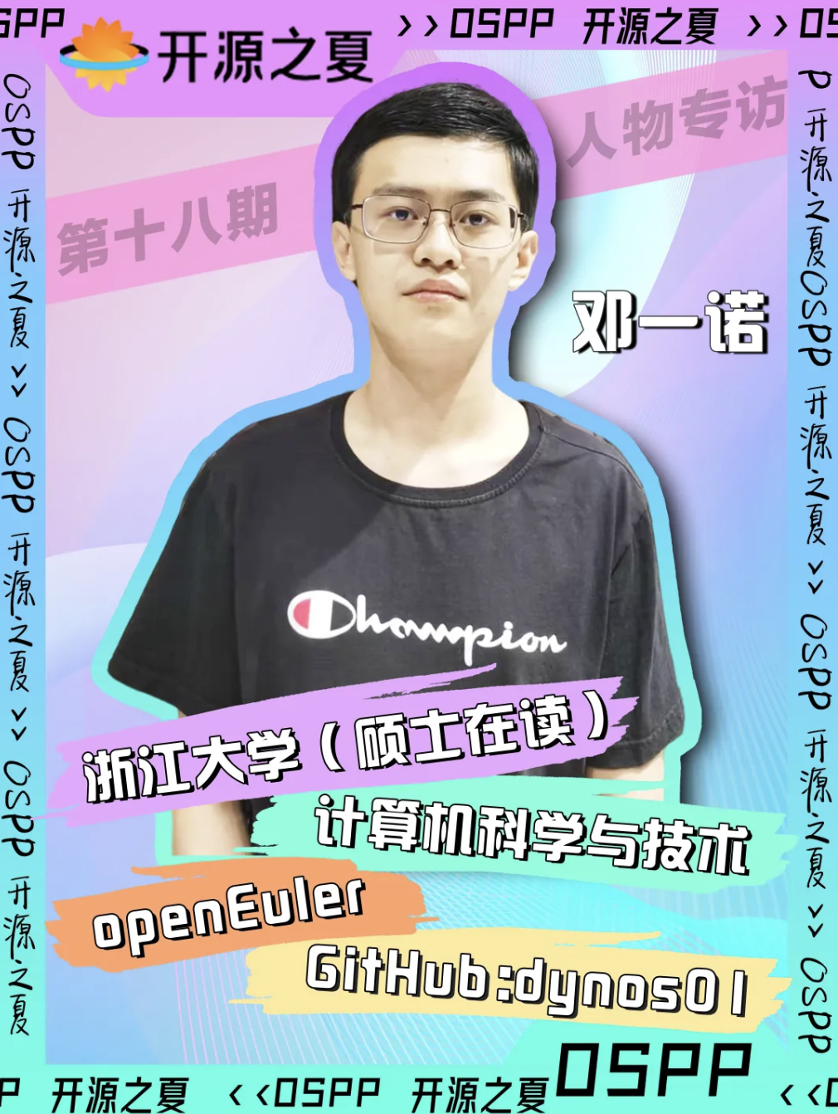
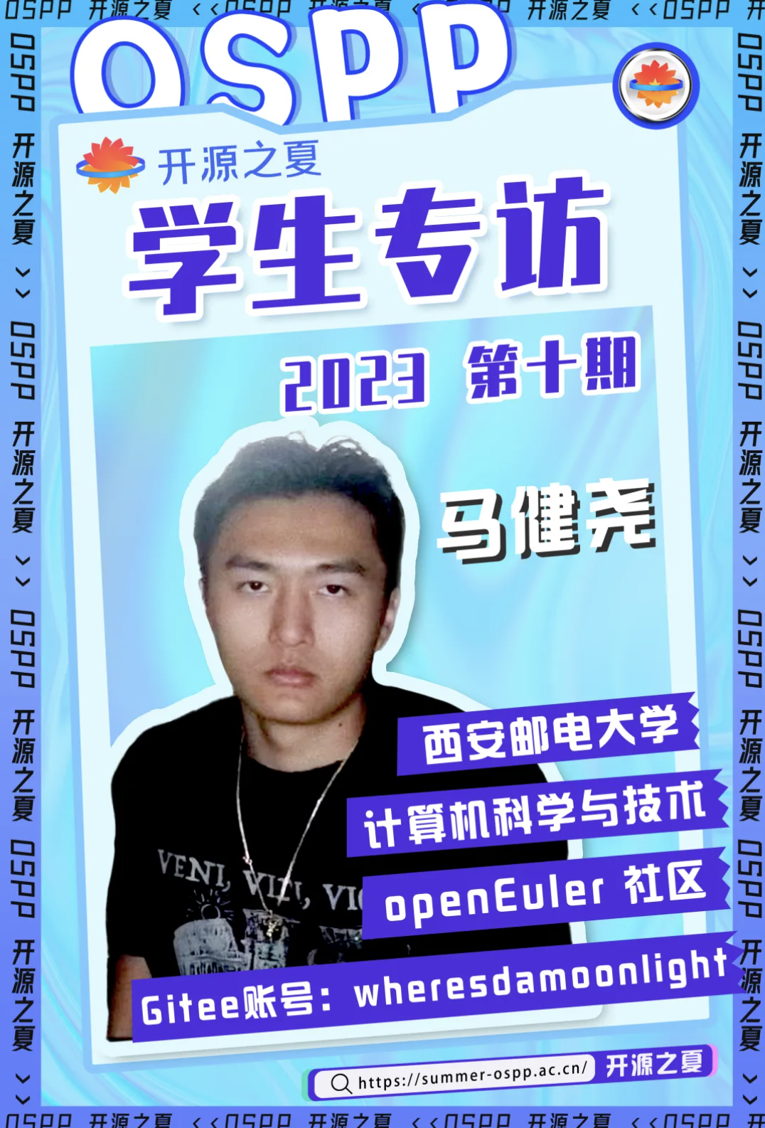
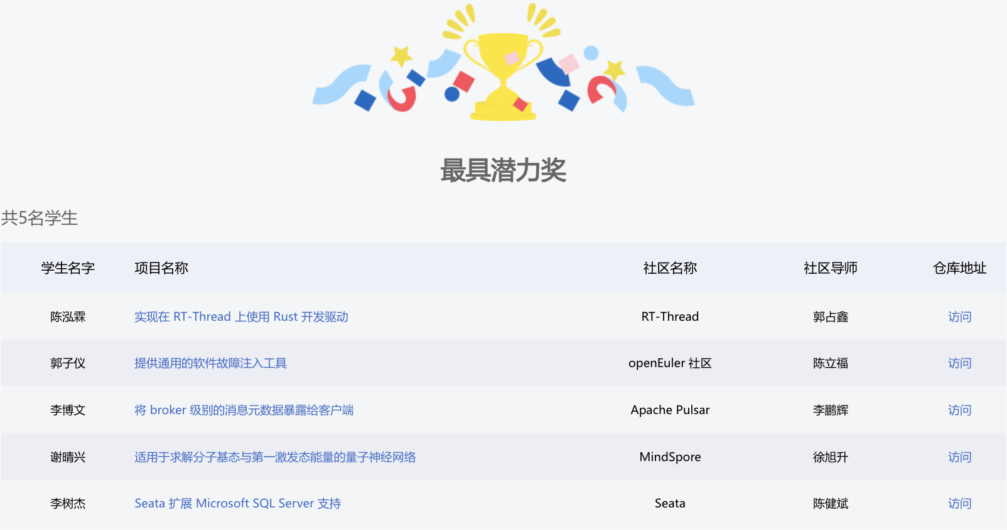
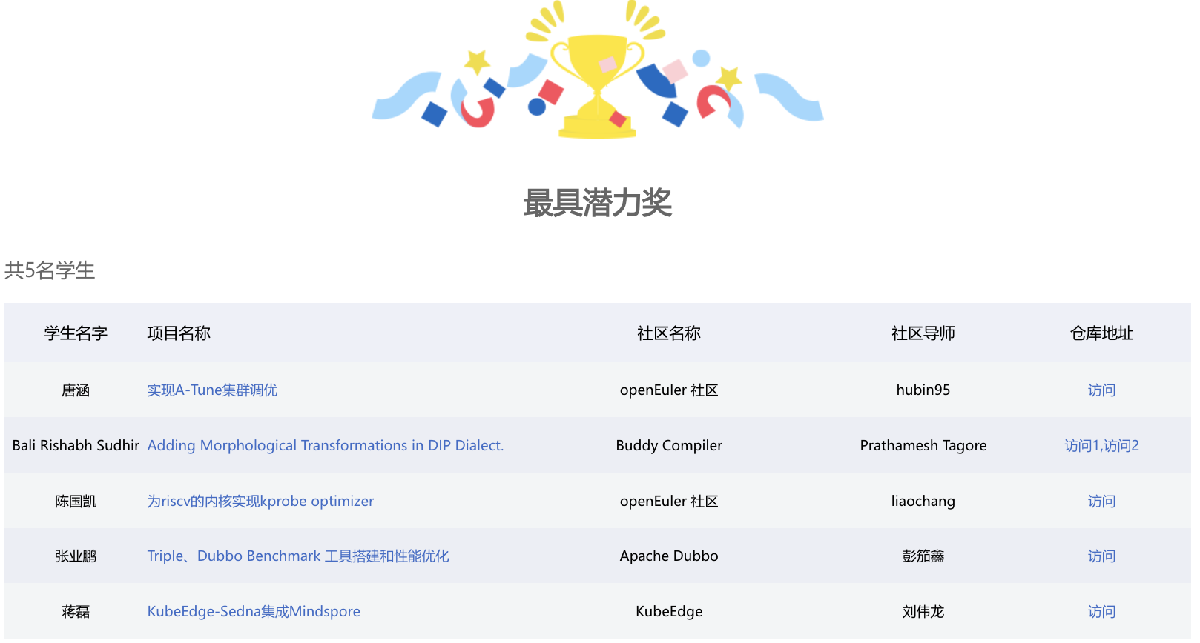
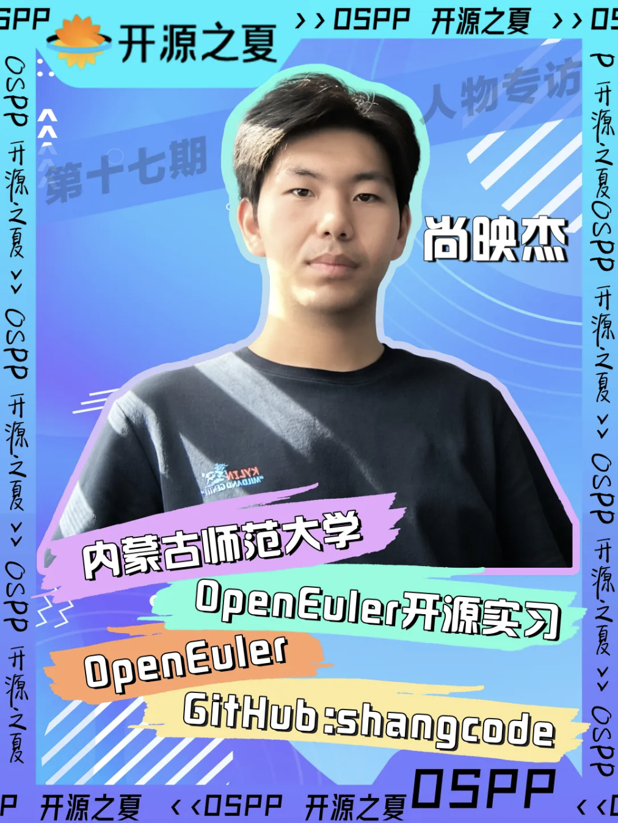
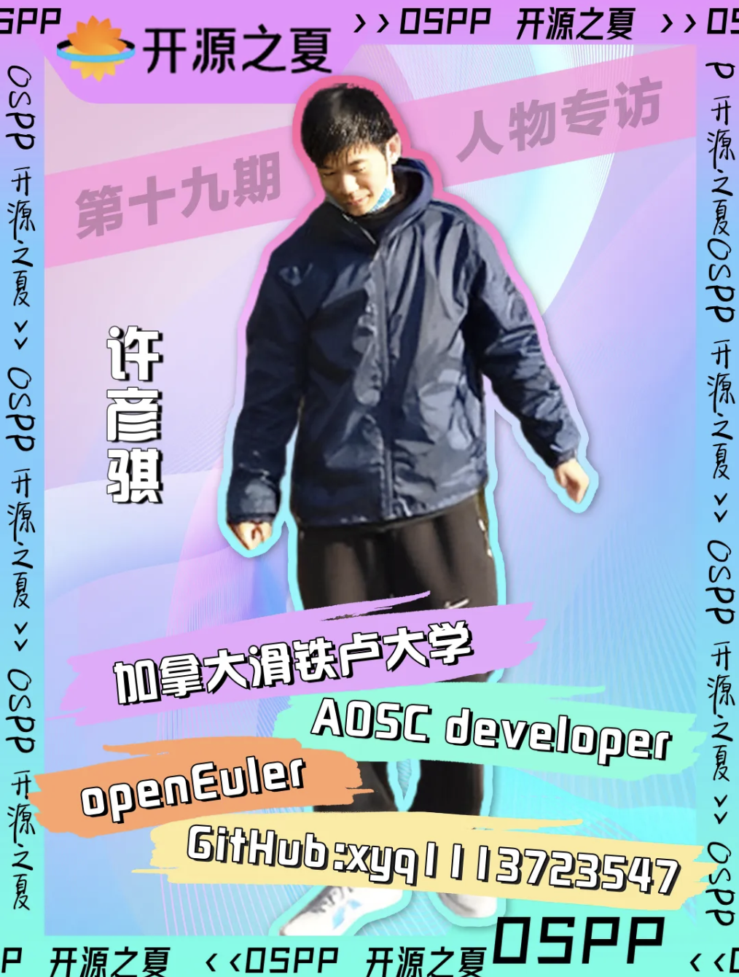
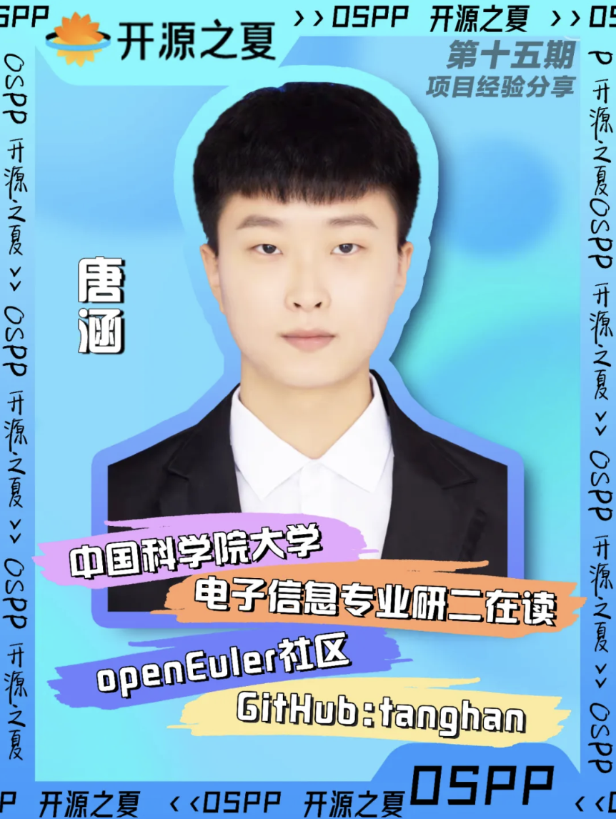
openEuler @ 开源之夏
提交pr700+，合入pr300+，数十位学生的成果随openEuler主版本发布
openEuler社区带来D0、D1、D2贡献者共计300余人，其中D2开发者有160多人。

Slide 8

openEuler @ 开源实习
From 2021 to 2024
参与近30+SIG组贡献，主要以QA、Fangtian、A-Tune 为主
openEuler技术成果：
在A-Tune sig组学生主要参与了A-Tune-UI开发相关任务、GraphicsMagick应用性能调优相关任务两类任务，闭环“实现A-Tune-UI token设置、ip信息修改”等6个任务，代码提交至A-Tune-UI和A-Tune两个代码仓；
在FangTian SIG组发布窗口Snapshot、Display Napi、模拟MMI等任务，达成应用窗口截图、支持ArkUI多控件等效果；
AccLib SIG主要发布基于nettle、libgcrypt、libxcrypt适配鲲鹏硬件加速UADK的相关任务，共发布23个任务，共9个学生参与完成16个任务，达成操作系统基础密码库适配鲲鹏硬件加速的目标。
报名学生
出题数量
完成数量
2021-2024
303
460
330
发展D0开发者166名，转化D1开发者 138名，D2开发者 80名

Slide 9
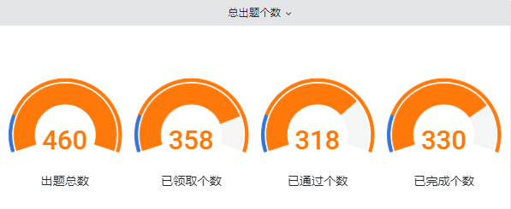
openEuler @ 开源实习
2024年实习情况
主要来源院校：华中科技大学、南京大学、西安邮电大学、上海理工大学、重庆理工大学等
24年报名58人
总出题数量42个，已领取23个，完成10个
PR总共提交63，合并30，issue+评论201
Pr提交
Pr合入
star
comment
fork
2021-2024
571
354
103
1636
422

Slide 10
点亮开源新星 共筑开源未来

Slide 11
点亮开源新星
Back to the start
高校学生
点亮计划-开源之夏
开源社区
零距离体验顶级开源项目
提升社区知名度和活跃度
100+开源社区
500+项目任务
400-500 高校
2000-3000学生
导师学生1V1完成开发
成果合入社区仓库
基础难度和进阶难度：
8000和12000 RMB
结项证书
实践完整工程级项目开发
推动项目开发
人才挖掘
用成果赢取奖金和证书
核心开发者培养
深耕开源社区成长晋升
传播社区文化
就业和深造

Slide 12

点亮开源新星 共筑开源未来
From 2020 to future
“开源之夏，让我体会到了极客精神”
“通过参与开源之夏，你们将有机会与来自全球的开发者一起合作，为真实的开源项目做出贡献。这不仅是一个学习和提升技术能力的机会，还能够拓宽你们的视野、锻炼解决问题的能力，并建立起与业界专业人士的联系。”
“此次参加开源之夏对我而言是一次非常宝贵的经历。首先，我学到了很多关于软件开发和团队合作的技能和经验。其次，这个项目让我能够将自己的技能和知识应用到实践中，同时也能够为开源社区做出一些贡献。最后，通过这个项目我了解了目前业界数据库和流式传输等方向可能用到的技术，与学业相结合有利于寻找创新方向。”
开源之夏给了我一次向外“输出”的机会
“开源之夏是很有意义的活动，其中的项目紧跟技术发展，为学生在学习和生产之间建立了一座桥梁，一些计算机教育中重要但缺失的技能也会慢慢得到补全”
“我是在读研时才开始接触开源的，可以说是通过开源之夏开始正式走上开源之路的。”
“开源之夏的不同一方面在于他项目是贴近工业需求和用户实际问题的，有大量的用户在真正使用；另一方面是开源的特点使得用户会帮助社区项目发现问题、提出问题甚至解决问题，代码面向的是成千上万的使用者，这造就了开源代码必须要精益求精，不能止步于“能用就行”，这也是这次活动给我最大的锻炼。”
“开源之夏对高校学生来说是一个很不错的实践平台，在学校里我们接触的比较多的可能都是一些偏学术研究的项目，通过开源之夏可以了解到更多工业界的发展方向，参与到其中对后续不管是找工作还是实习的面试都很有帮助。”
“开源之夏活动就是一个非常好的契机来入门开源社区，有专业的导师指导学生一步步完成社区功能的设计和实现，降低了学生从零开始入门开源的难度，最终项目的完成也会让学生有非常大的成就感，进而驱动学生继续参与社区的贡献。”
“开源之夏是我加入开源的一个入口”
“（开源之夏）对职业发展的帮助绝对是立竿见影的，去年一起参加开源之夏的同学今年拿了四个大厂暑期的 offer。很多学生找实习或者秋招苦于没有很好的项目经历。开源之夏就是一个绝佳的项目经历”
“参加开源之夏活动是一次十分宝贵的经历，我从中学到了许多。以前我从没接触过开源项目的开发，对 git 工具等等都不太熟悉，参加这次活动我切身体验了一次多人协作开发。”
“参与开源之夏活动对于学生的职业发展很有帮助，我自己也是亲身体会到了参与开源之夏简历更新前后面试官的印象以及面试难度会有很大的不同。”

Slide 13


THANKS
李梦@开源之夏
中国科学院软件研究所
limeng23@iscas.ac.cn

